Slide 1
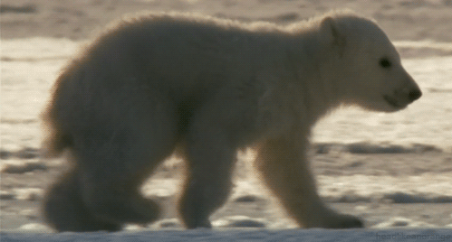
Класс - млекопитающие
Отряд - хищные
Семейство - медвежьи
Род - медведи
Вид - Белый медведь

Slide 2
У животного длинная шея, плоская голова, маленькие глаза и уши. Лапы с широкими ступнями, что облегчает хождение по снегу. Пальцы соединены перепонкой, когти кривые и длинные, хвост короткий. Шерсть густая, отлично защищает своего хозяина от холода. Шерсть на голове и шее короче, чем на брюшке и лапах. Имеется толстый слой подкожного жира, примерно 10 см.

Slide 3
Летом шерсть немного желтее от солнечного света.
Летом.
Зимой.

Slide 4
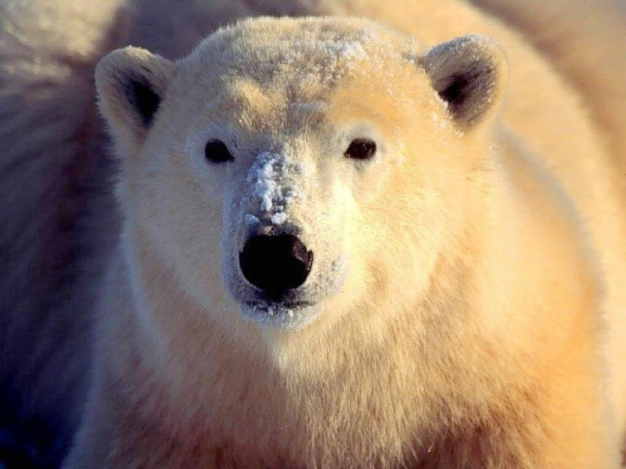
Учёные считают, что белый медведь возник недавно 100-250 тыс. лет назад. Обитает он в Арктике, придерживаясь побережья, или на плавучих льдинах. Это особый хищник, специализированный. Он питается рыбой, морскими птицами, морским зайцем, нерпой и даже маленькими моржатами. Мишка караулит добычу у лунки, а дождавшись, оглушает ударом лапы и вытаскивает жертву на лёд. За один приём пищи, может съесть до 8 кг, а если очень голодный и удачно поохотился, то и 60 кг еды. Лакомство для медведя – это жир и шкура, уже потом поедает мясо. Длина тела 1,6-3,3 м, масса самцов 400-800кг , самок - до 380 кг. Белый медведь -самый крупный хищник животного мира.

Slide 5
Медведь превосходно плавает и ныряет, они могут плыть неделю и не устать. А под водой развивает скорость до ( 10 км/ч.)

Slide 6
Беременные самки залегают в берлоги, которые устраивают на суше с октября до марта-апреля. Малыши рождаются раз в 2-3 года. Это объясняется большими колебаниями температуры, что плохо сказывается на популяции этого вида.

Slide 7
В выводках обычно 1-3, чаще 1-2 детеныша. Они совсем беспомощные: глухие, слепые, рост всего около 30 см, а средний вес примерно 750 грамм. Они почти не чем не отличаются от нашего домашнего котёнка. До двухлетнего возраста они остаются с медведицей. Максимальная продолжительность жизни белого медведя - 25-40 лет, редко больше.

Slide 8
Маленькие медвежата через 3 месяца после рождения открывают глаза, а к концу 2-го месяца прорезываются зубки.

Slide 9
Интересные факты.
Белые медведи остаются не видимыми для инфракрасных камер.
Наблюдение за медведями является реальной работой.
Белый медведь может учуять прорубь тюленей за километр, а если тюлень находится на льду, медведь может почуять его запах на расстоянии до 30 километров.
Не смотря на то, что мы видим на фотографиях, белые медведи совсем не белого цвета. Их шерсть бесцветная, так как шерстинки полые и прозрачные. Они отражают свет и кажутся белыми.
Медведь удачно охотится только в 2-х % случаев.
Белые медведи чистюли. После еды они проводят около 20 минут , чтобы вычистить себя.
Самый крупный медведь, который был зарегистрирован весил одну тонну.
Хотя термометр в Арктике может показывать температуру 45 градусов ниже нуля, у медведей скорее имеются проблемы с перегревом, чем с переохлаждением, особенно при беге.
Хотя шерсть у белого медведя белая, но у него шкура чёрная.
Когда медведица ухаживает за детёнышами в берлоге, она не ест и не пьёт.

